Slide 1
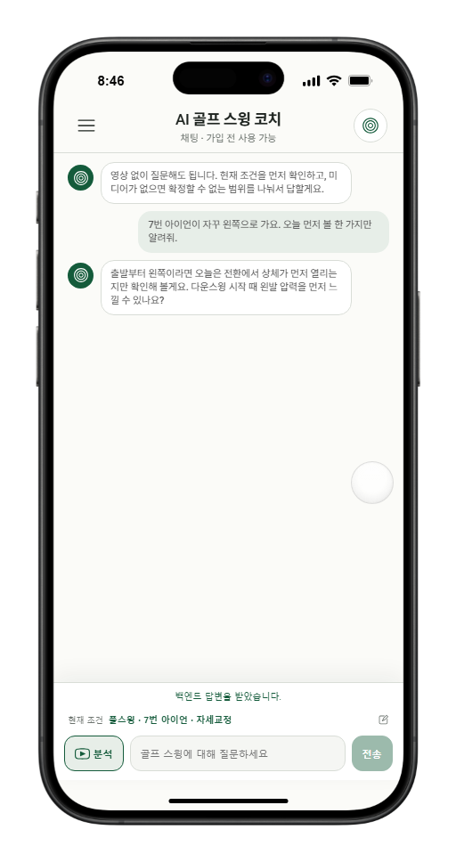
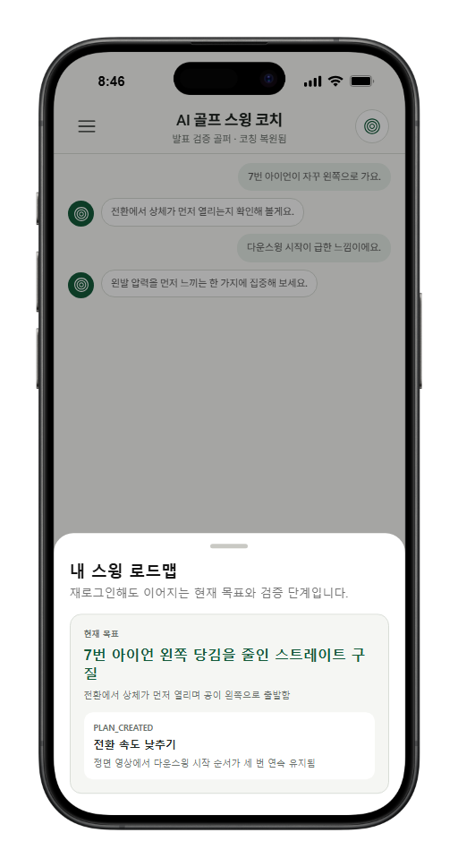
채팅으로 시작해, 회원 로드맵으로 남긴다
앞부분의 개발 동기 다음에 보여줄 실제 제품 동선
가입 전 질문
짧은 후속 질문으로 고객의 문제를 구체화
영상에서 교정 1개
관찰 근거를 먼저 확정하고 대화에 연결
로그인 후 복원
같은 대화·장기 프로필·활성 로드맵
UI 재현 캡처(mock API) · 실제 동선은 별도 검증 · 2026-09-14
01
Notes:
근거: docs/ui-prototype/plan/bootcamp-presentation-loop/task/guest-to-restored-roadmap-rehearsal.md. 두 캡처는 실제 UI를 결정적 mock API로 렌더링했으며 live DB 화면이 아니다.

Slide 2
클라이언트 호출은 Java로 모았다
Java가 사용자와 제품 상태를, Python이 내부 AI 처리만 소유한다
Client / UI
Java / Spring Boot
Python / FastAPI
채팅·영상 업로드
공개 HTTP
공개 /v1 API
내부 HTTP
내부 AI API
Supabase 로그인
Owner·대화·로드맵
FFmpeg·Gemini
회원 JWT 전달
제품 DB·Storage 소유
LangGraph·근거 검증
POST /v1/chat, /v1/analyze, /v1/me/claim
POST /internal/v1/coaching/text, /internal/v1/analyses
Python은 사용자 DB를 읽거나 수정하지 않는다
근거: backend/contracts/java-python-boundary.md · 현재 구현 확인 2026-09-15
02
Notes:
근거: backend/contracts/java-python-boundary.md; backend/domain-application/src/main/java/com/swinganalyzer/analysis/infrastructure/aiclient/RestAiProcessingClient.java; backend/ai-processing/app/internal_api.py. Python에는 Java 제품 DB Repository가 없다.

Slide 3
LangGraph를 모든 메시지에 붙이지 않았다
입력의 성격에 따라 비용과 검증 경로를 다르게 잡았다
01
짧은 일반 대화
Gemini 1회 대화 응답
LangGraph 실행 없음
02
분석형 텍스트
classify_turn
social / coaching
plan_guard
현재 ContextPacket을 받아 CoachingTurnPlan 후보를 만든다
03
사진·영상
blind observation → assessment freeze → plan guard
시각 근거를 확정한 뒤 질문·기존 코칭 맥락을 반영
선택의 핵심: 대화 속도와 영상 근거의 신뢰성을 같은 그래프로 처리하지 않았다
근거: backend/ai-processing/app/services/internal_processing.py, graphs/runtime.py
03
Notes:
현재 구현은 짧은 일반 대화가 _is_conversation_turn 조건을 만족하면 graph를 거치지 않고 compose_conversation_reply를 호출한다. 분석형 텍스트는 build_text_content_graph()의 classify_turn, social/coaching branch, plan_guard를 사용한다. 미디어는 build_analysis_content_graph()를 사용한다. 짧은 대화 경로의 모든 상황을 LangGraph 활용 사례로 말하면 부정확하다.

Slide 4

영상은 먼저 '보이는 것'만 읽는다
질문이 관찰을 바꾸지 못하도록 그래프 State부터 분리
01 frame_paths + 촬영·스윙 조건
02 VisionObservationState
03 관찰 guard → BaseAssessment 동결
04 ContextPacket → 교정 1개 → plan guard
시각 예시: UI preview asset
사용자 질문·느낌은 04에서만 들어간다
근거: graphs/runtime.py, domain/analysis_policy.py · UI preview asset은 분석 실측 프레임이 아님
04
Notes:
근거: backend/ai-processing/app/graphs/runtime.py. build_blind_observation_graph는 VisionObservationState로 frame_paths, media_kind, shot_profile, camera_view, handedness만 받는다. ContextPacket은 BaseAssessment 동결 후 compose_turn_plan에서 반영한다. 오른쪽 이미지는 ui-prototype/public/assets/prototype/swing-video-preview.png이며 실제 분석된 영상 프레임이 아니다.

Slide 5
원본 영상은 signed URL로 전달했다
Java가 바이너리를 다시 밀어 넣지 않고, Python이 잠깐 읽고 지운다
Java 업로드
Private Storage
Python 읽기
FFmpeg + Gemini
형식·크기 확인
원본 object path
HTTPS host 제한
임시 frame 추출
SHA-256 생성
단기 signed URL
크기·hash 재검증
Pydantic 구조화
남는 것
Private Storage: 원본 / Java DB: 분석·대화·snapshot
지우는 것
Python TemporaryDirectory: 다운로드 원본·추출 frame
근거: Java MediaPreparationService/SupabaseMediaStorage · Python SignedUrlMediaReader/InternalAiProcessingService
05
Notes:
근거: backend/domain-application/src/main/java/com/swinganalyzer/media/application/MediaPreparationService.java; media/infrastructure/storage/SupabaseMediaStorage.java; backend/ai-processing/app/adapters/signed_url_media_reader.py; adapters/ffmpeg_frame_extractor.py; services/internal_processing.py. Python 임시 파일은 TemporaryDirectory 종료 시 제거된다. Gemini 결과는 Pydantic 구조화 output으로 검증된다.

Slide 6
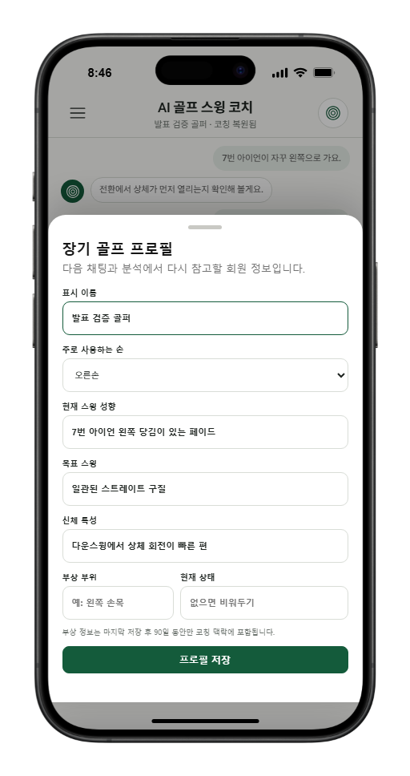
회원 데이터는 Java DB에 남는다
Supabase는 로그인, Java는 데이터 소유권을 관리
JWT sub → owner_contexts
첫 로그인 때 익명 owner를 1회 claim. 충돌하면 병합하지 않는다.
user_context_facts
현재 성향·목표·신체 특성. 부상 정보는 90일 후 코칭 맥락에서 제외.
roadmaps / roadmap_milestones
성공·제한 분석에서 교정 1개와 검증 조건으로 활성 로드맵 생성.
재로그인: 같은 subject → 같은 owner → 같은 데이터
UI 재현 캡처(mock API) · DB 근거: OwnerAccountService, MemberProfileService, MemberRoadmapService
06
Notes:
근거: backend/domain-application/src/main/java/com/swinganalyzer/conversation/application/OwnerAccountService.java, MemberProfileService.java, MemberRoadmapService.java; Flyway V1/V5/V6/V7. 캡처는 UI 재현 화면이며 live 데이터 증거가 아니다. 90일은 MemberProfileService.INJURY_EXPIRATION에 근거한다.

Slide 7
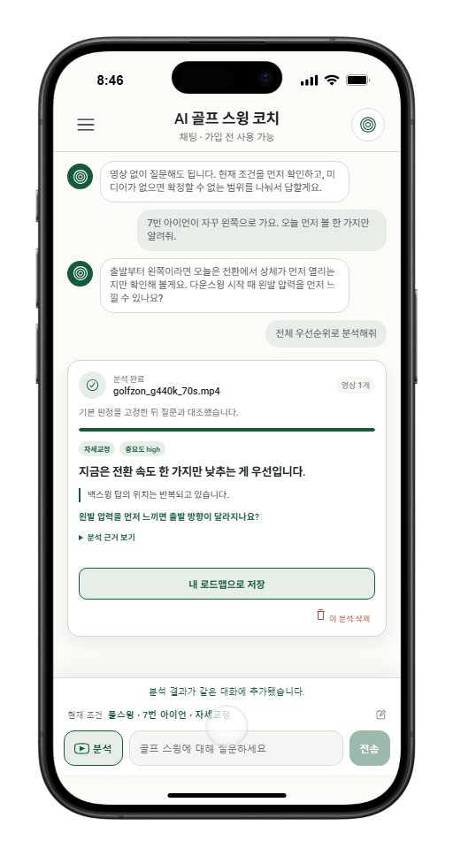
AI 출력은 근거 검증 후 상태가 된다
모델 문장을 그대로 DB에 확정하지 않는다
Python 생성
VisionObservation · BaseAssessment · CoachingTurnPlan 후보
LangGraph guard
비골프 reject · 근거 참조 · 동결 평가와 plan 일치 확인
Java 적용
ContextPacket snapshot 저장 · 상태 전이와 중복 노출 검증
상태: succeeded / limited / rejected
UI 재현 캡처(mock API) · 근거: graphs/coaching_guards.py, Java CoachingPlanApplicationService
07
Notes:
근거: backend/ai-processing/app/graphs/runtime.py, graphs/coaching_guards.py, domain/analysis_policy.py; backend/domain-application/src/main/java/com/swinganalyzer/analysis/application/AnalysisApplicationService.java와 conversation/application/CoachingPlanApplicationService.java. rejected는 비골프 미디어이며 base_assessment/plan이 없다. limited는 사진 등 제한 근거 상태다. 캡처는 mock API로 렌더링한 UI다.

Slide 8
구현 결과: 한 바퀴는 검증했다
2026-09-14 로컬 확인 · 시간은 live 실측, Claim은 UI 자동 테스트
10.2초
41.4초
1회
익명 텍스트 채팅
실제 MP4 영상 분석
UI 테스트 owner claim
재로그인: 대화·프로필·로드맵 ID 동일
공개 회원가입은 이메일 rate limit으로 중단
발표 경로는 사전 확인 계정의 첫 로그인으로 고정
근거: 2026-09-14 발표 리허설 기록 · 자동 UI 여정과 live API 결과를 구분
08
Notes:
근거: docs/ui-prototype/plan/bootcamp-presentation-loop/task/guest-to-restored-roadmap-rehearsal.md, 2026-09-14. 10.2초와 41.4초는 당시 로컬 단일 측정이다. 회원 UI 자동 테스트는 mock이고, 실제 재로그인 복원은 별도 live API에서 동일 ID를 확인했다. 공개 가입은 Supabase over_email_send_rate_limit로 중단됐다. Provider 처리 시간과 현장 환경은 이번 PPT 생성 과정에서 재측정하지 않았다.

